Slide 1
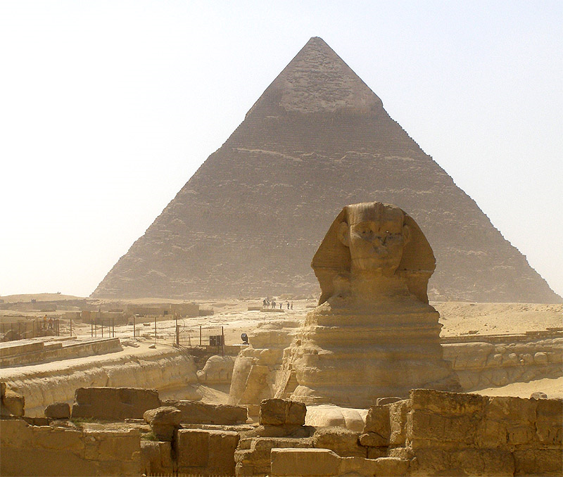
Боги Древнего Египта

Slide 2
фараон
Вельможи, жрецы
Воины, писцы
Крестьяне, горожане
рабы

Slide 3
Проверка домашнего задания.
Сферы жизни общества Египта.
Хозяйство.
Управление
Деление
Культура.

Slide 4
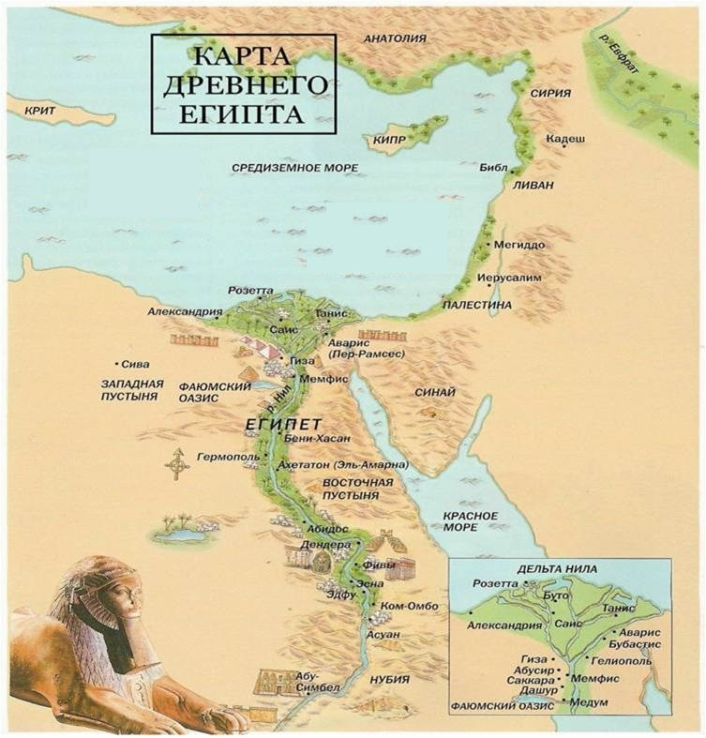
Царство Древнего Египта.

Slide 5
Актуализация знаний:
Миф | Дом бога-покровителя
Жрец | Человек, умеющий разговаривать с богами.
Храм | Сказание о богах, героях, явлениях природы.

Slide 6
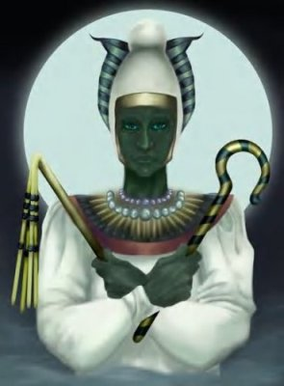
Постановка проблемы урока:
С.58 анализ текста?
Какое противоречие наблюдается в тексте?
Какой следует из
этого вопрос?

Slide 7
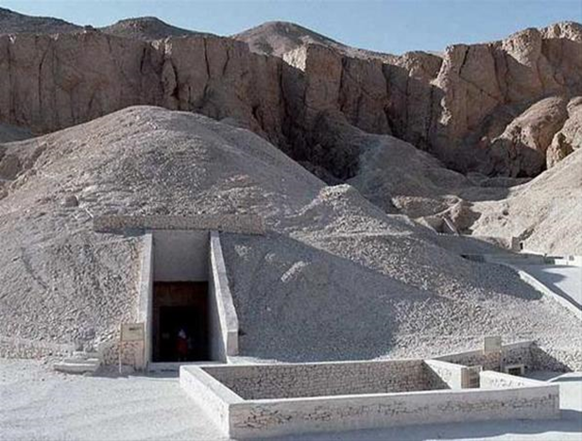
Почему египтяне боялись быть похороненными на чужбине?
Проблема урока:

Slide 8
Пути решения:
Какая религия была у египтян?
Зачем египтяне строили гробницы?
Зачем были необходимы похоронные обряды?

Slide 9
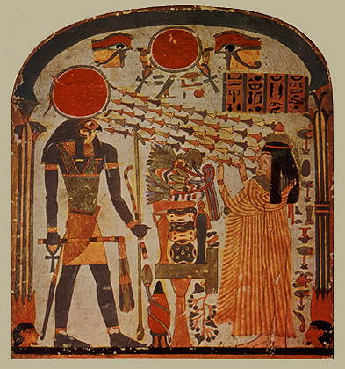
1. Какая религия была у египтян?

Slide 10
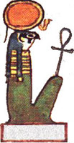
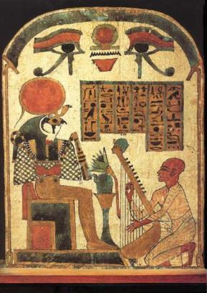
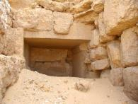
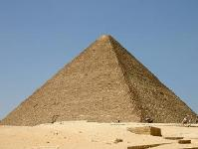
РА
Ра — бог солнца. Изображали в виде человека с головой сокола и с солнечным диском. Солнечный диск символизировал свет и тепло, которое дарует Бог людям. Считалось, что каждое утро Ра на золотой лодке выплывает из-за гор и плывет по небу. Вечером же Ра возвращался в свои годы и наступала тьма.

Slide 11
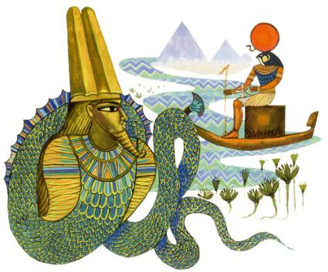
Апоп
Его изображали египтяне в виде змеи.
Апоп не хочет пропускать Ра на землю. Бог солнца вступает с ним в борьбу и побеждает.
Апоп- бог тьмы

Slide 12
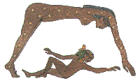
Нут и Геб
Богиня неба и и бог земли.

Slide 13

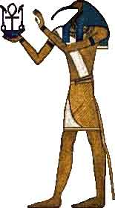
Бог Тот
Тот, Джехути, в египетской мифологии бог луны, мудрости, счета и письма, покровитель наук, писцов, священных книг, создатель календаря. Женой Тота считалась богиня истины и порядка Маат. Священным животным Тота был ибис, и поэтому бога часто изображали в виде человека с головой ибиса.

Slide 14
Задание на урок:
В тетради заполнить таблицу:
Название египетского божества | Сила природы или занятие, которое бог отражает.

Slide 15
Боги Древнего Енипта.
Амон Ра – бог солнца
Апоп – бог тьмы.
Нут – богиня неба
Геб – бог земли.
Тот – бог мудрости
Бастет – покровительница женственной красоты.

Slide 16
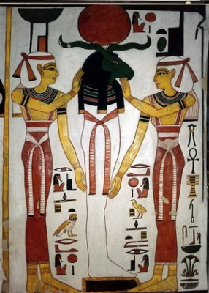
Вывод по первому вопросу;
Язычество – вера во множество богов.

Slide 17
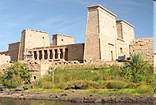
Зачем египтяне строили храмы?
Храмы – жилища богов.

Slide 18
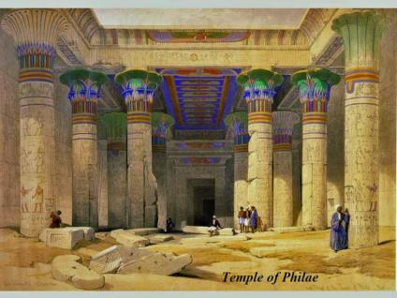
Вывод по второму вопросу
Египтяне задабривали богов, принося им жертву, совершая молитвы.

Slide 19
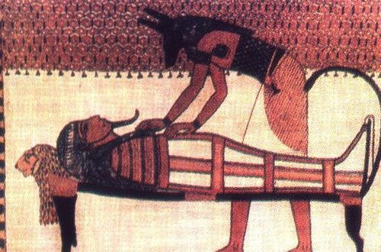
3. Зачем были необходимы похоронные обряды?

Slide 20
Найди ошибки по тексту с. 62-63
Для обретения бессмертия, умершего человека сжигали.
Египтянину в гробницу клали: золотую монету и «книгу судеб»
На суде Осириса, боги Сет и Бастет, клали сердце на весы.

Slide 21
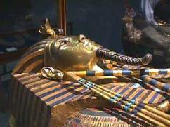
Вывод по поставленной проблеме:
Правильное богребение позволяло египтянину попасть в «поля блаженства».

Slide 22
Применение полученных знаний:
Используя с. 62 учебника, ответьте на вопросы:
Каким богам молились за души умерших?
Каким за урожай?

Slide 23
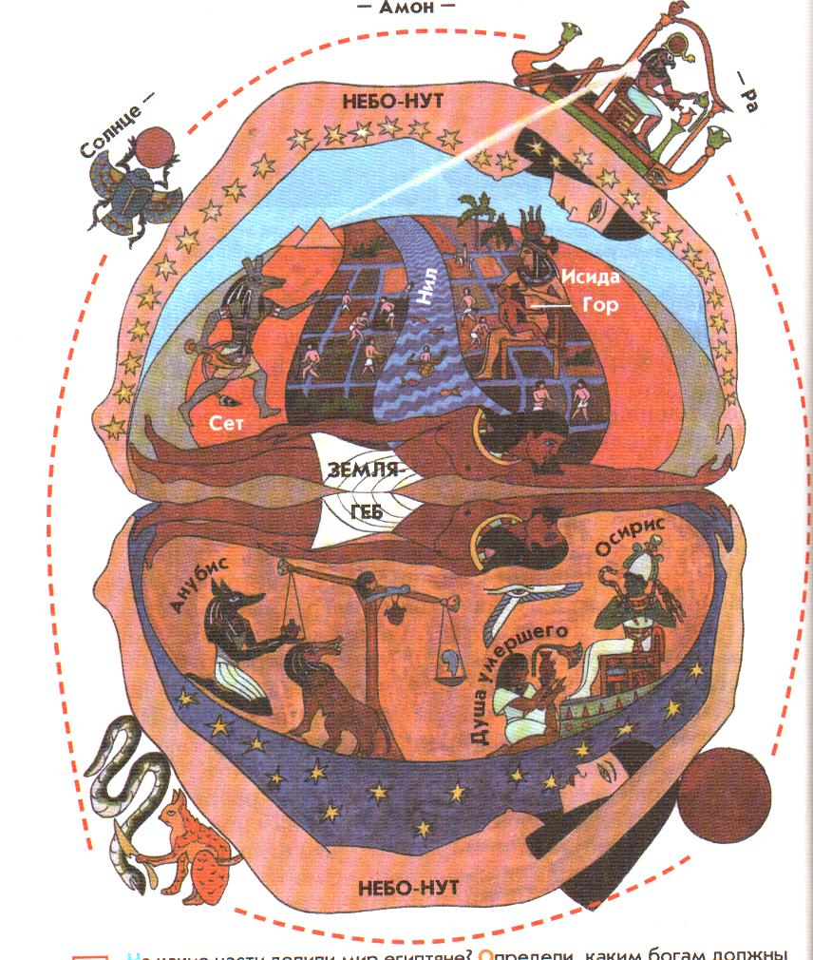

Slide 24
Не один год, не один раб
Ее строили за так
Чтобы фараон спокойно
Мог в загробном мире жить
И музейным экспонатом
Человечеству служить
пирамида

Slide 25
В Египте умер человек
И труп его хранили век
Тело обработают
Бинтами замотают
Назовем, что это было
Долго всем оно служило
мумия

Slide 26
Домашнее задание:
Параграф 8, пересказ, таблица на с. 63

